Slide 1
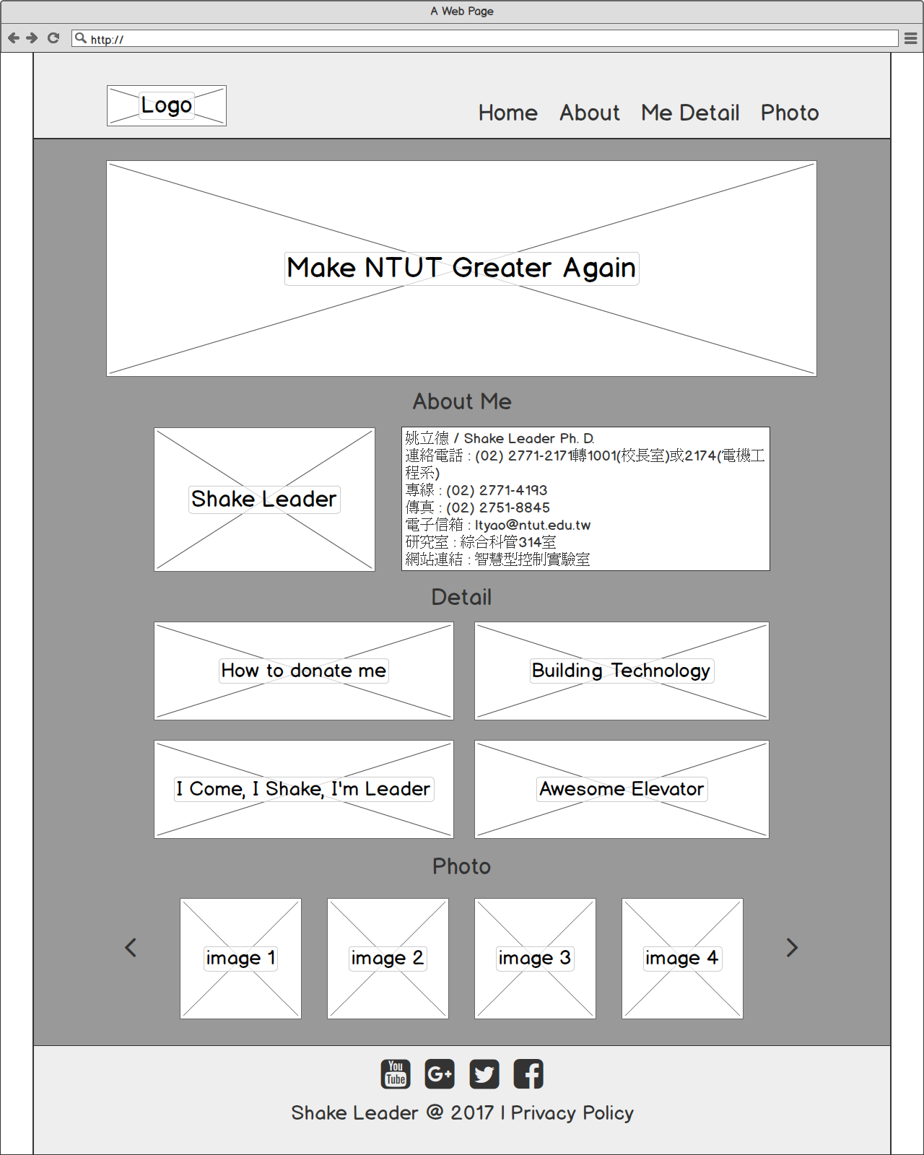

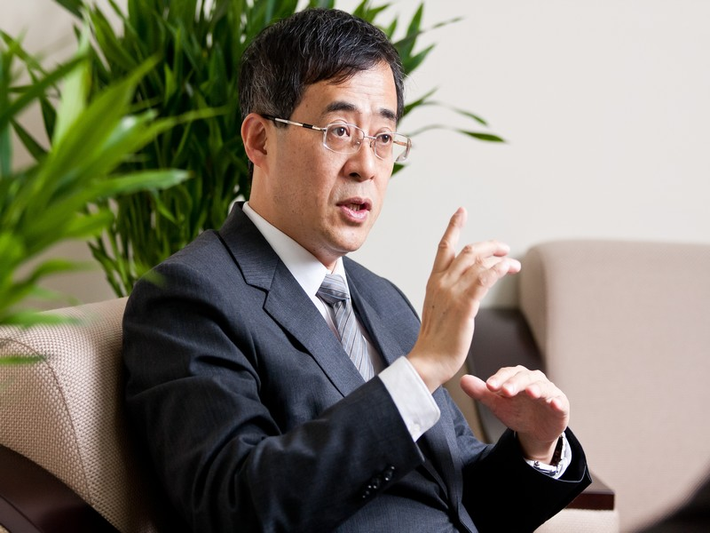
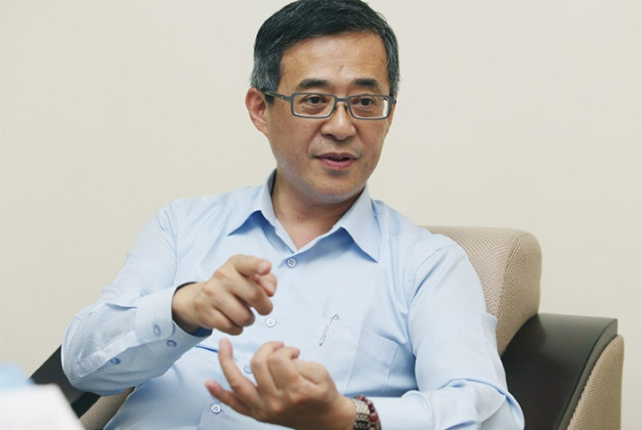
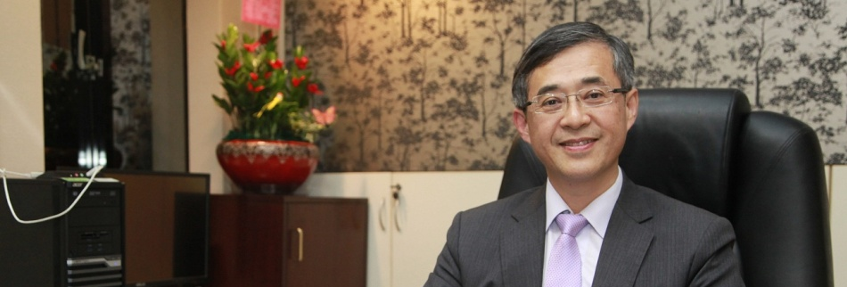
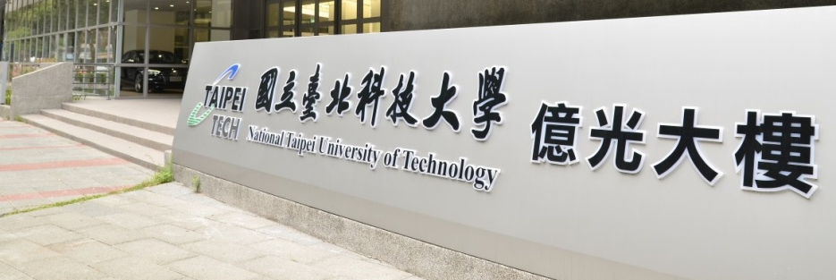

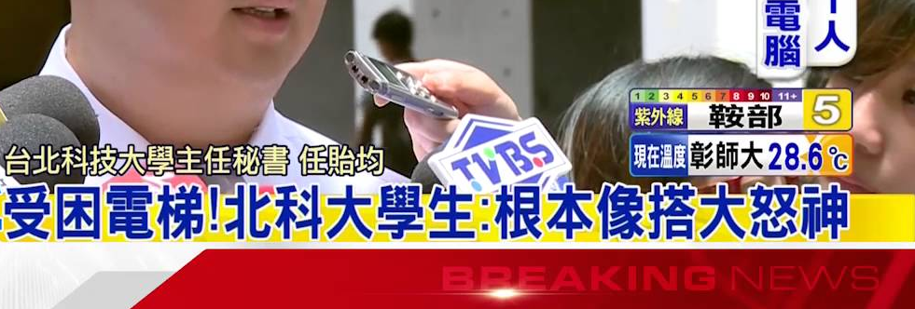
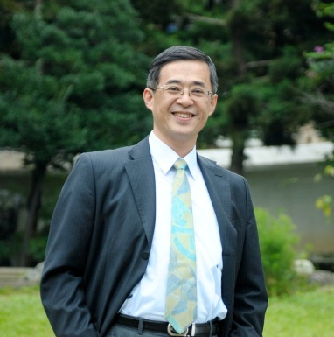
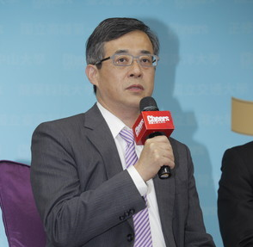
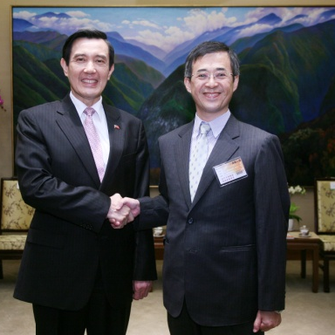
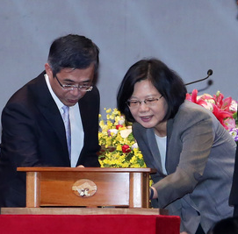





Home About Me Detail Photo
Make NTUT Great Again
- Shake Leader
About Me
姚立德 / Shake Leader Ph. D.
連絡電話 : (02) 2771-2171轉(校長室)或2174(電機工程系)
專線 : (02) 2771-4193
傳真 : (02) 2751-8845
電子信箱 : ltyao@ntut.edu.tw
研究室 : 綜合科管314室
網站連結 : 智慧型控制實驗室
Detail
How To Donate Me
Building technology
I come, I shake, I leader
Awesome elevator
Photo
Shake Leader @ 2017 | Privacy Policy

